Slide 1
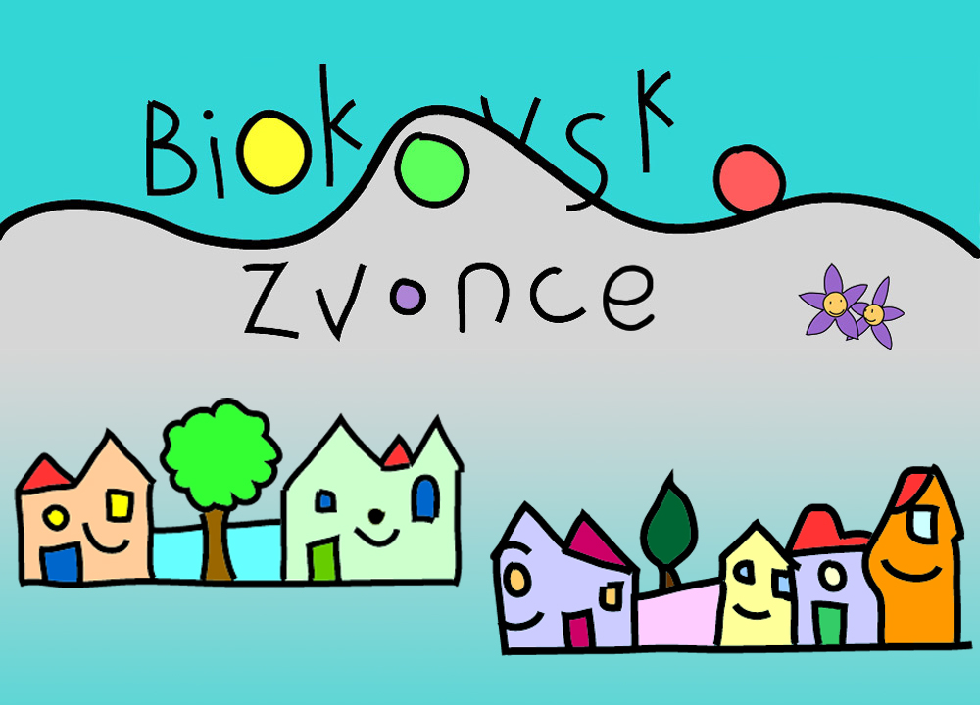

OBJEKT : ZVONČICA
SKUPINA : MONTESSORI
ODGOJITELJI: MATEA SELAK
ANDREA PIVAC
MARIJA ŽIDIĆ

Slide 2
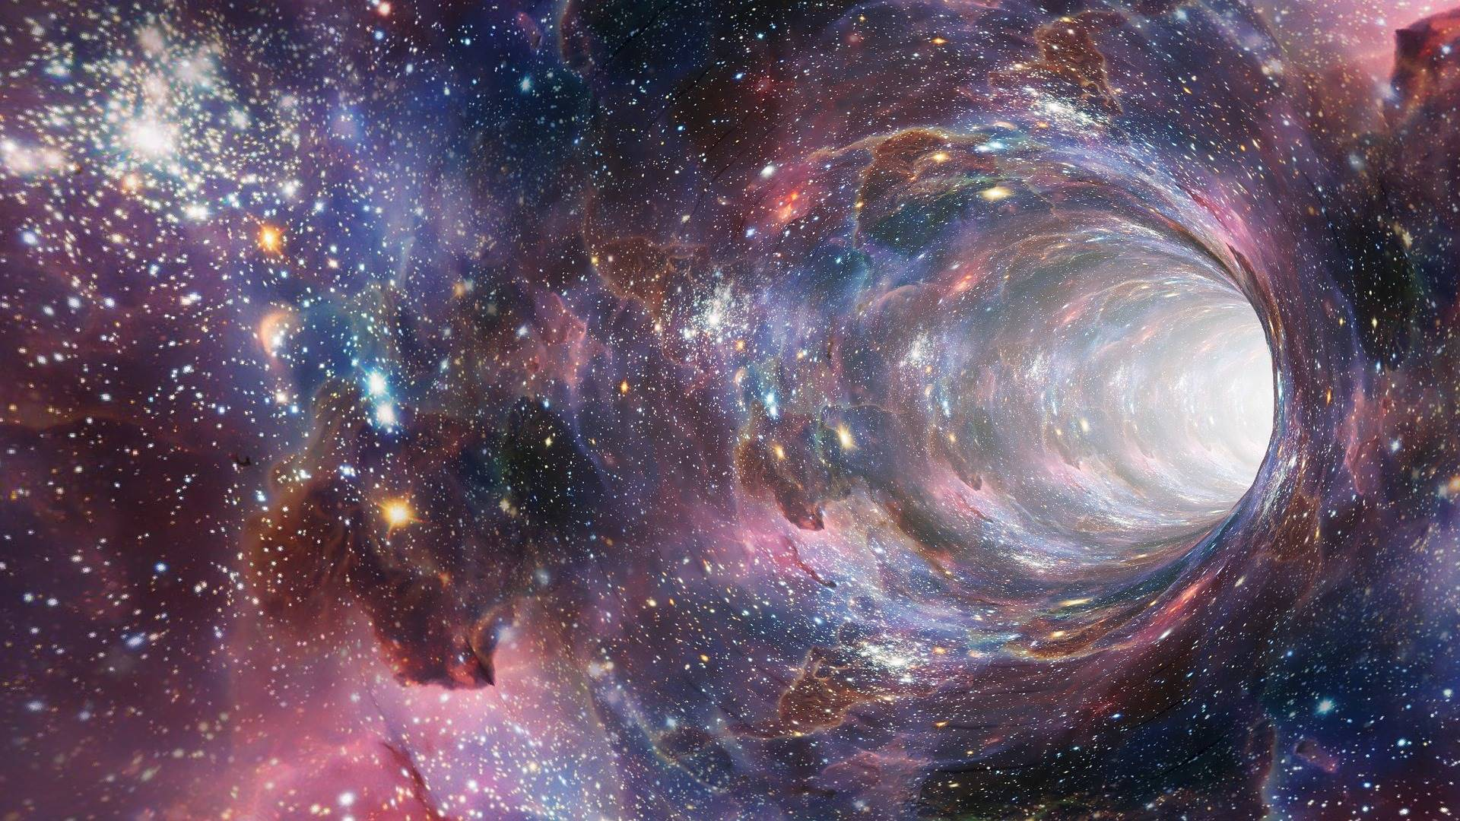
PROJEKT “SVEMIR”
OD PROSLAVE ROĐENDANA .......

Slide 3
SVE JE POČELO S PROSLAVOM ROĐENDANA
Marija Montessori je obred proslave dječjeg rođendana dovela u korelaciju s vremenom koje je potrebno planeti Zemlji da okruži oko Sunca. Kako Zemlja kruži oko Sunca jednu godinu, djeca stječu uvid da godina traje 365 (366) dana ima 12 mjeseci i da ima 4 godišnja doba.

Slide 4
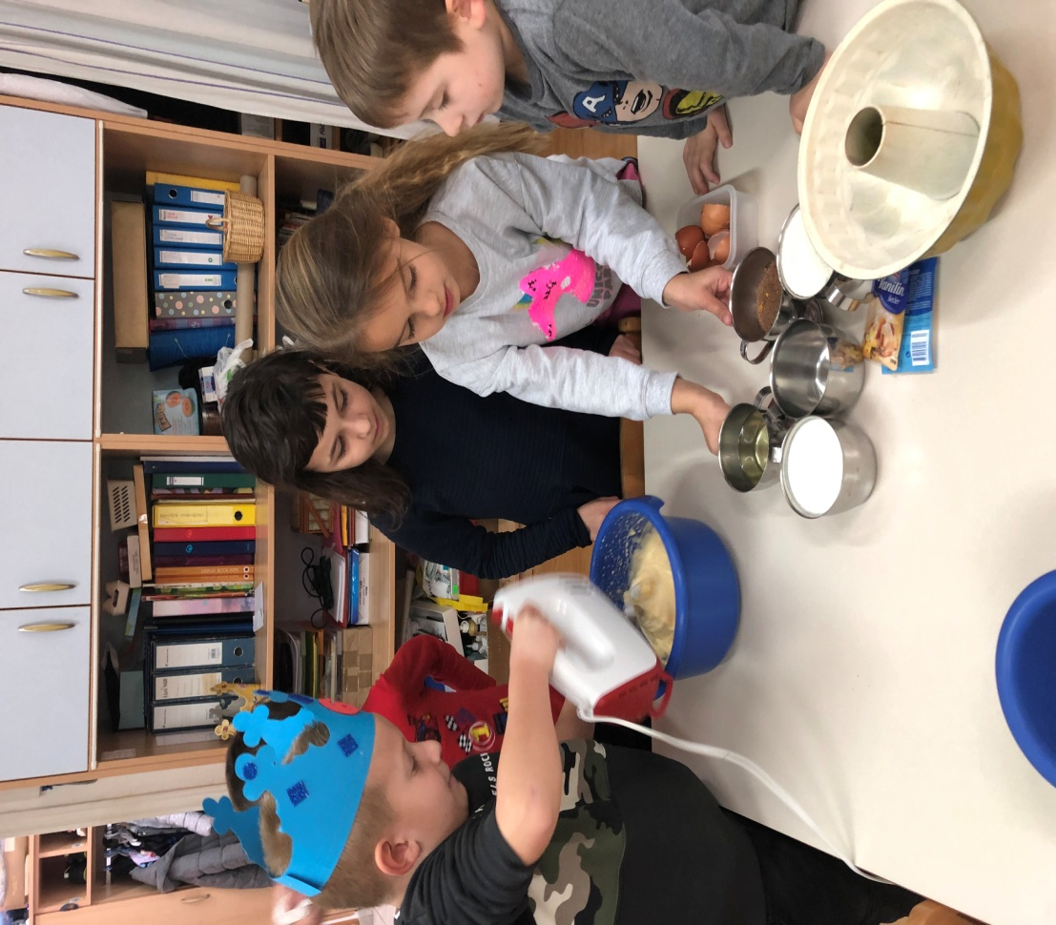
I Naravno, prvo torta ....

Slide 5
Obred proslave rođendana
Dijete slavljenik nosi globus koračajući elipsom oko upaljene svijeće. Ovako se vizualno prikazuje kretanje Zemlje oko Sunca tijekom jedne godine, kao i tijek godina koje su prošle od njegova rođenja.
Za vrijeme dok korača po elipsi, odgojitelj priča o djetetu (ono što je prikupio podataka od roditelja) i stupnjevima dječjeg razvoja (gdje se rodio, kada je prohodao, koje igračke je volio ....)

Slide 6
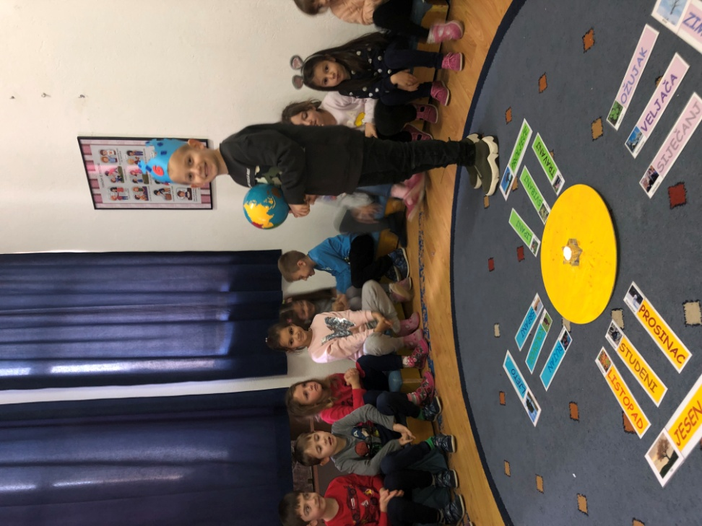
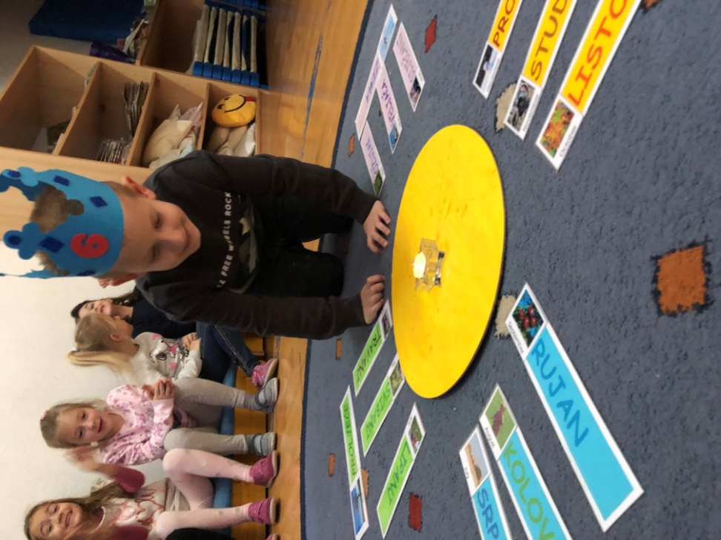

Slide 7
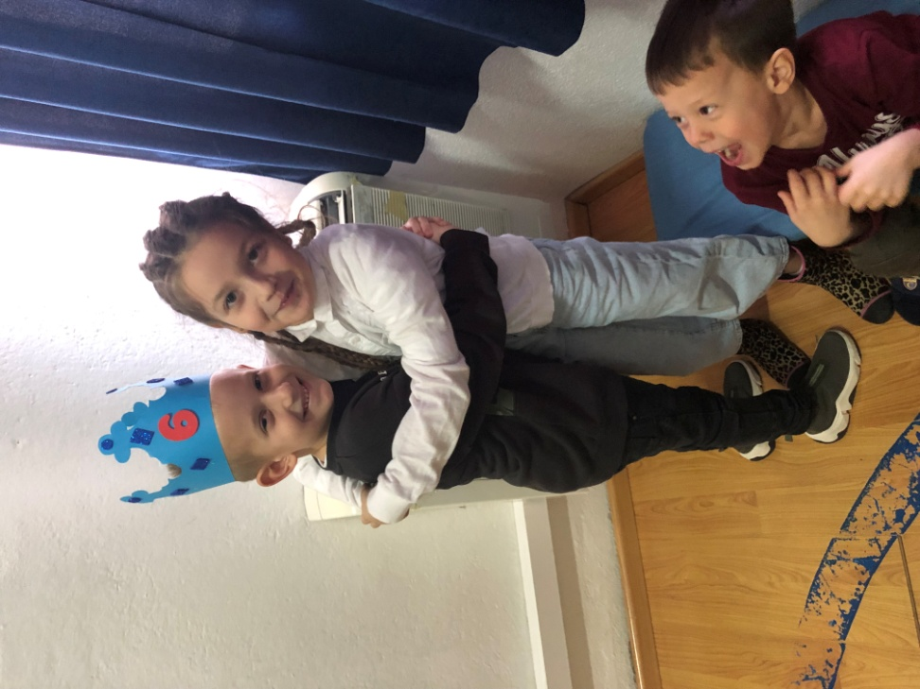
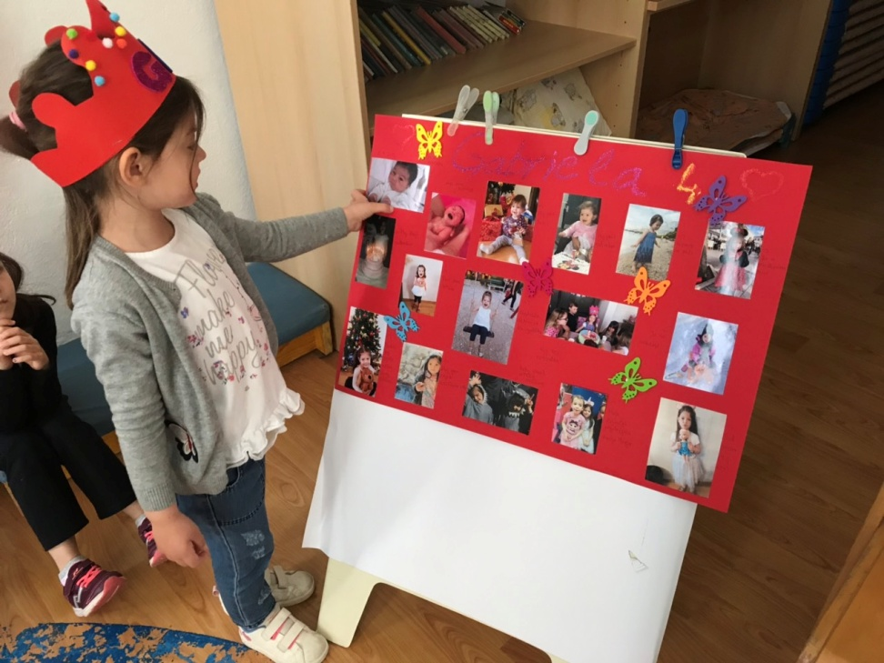

Slide 8
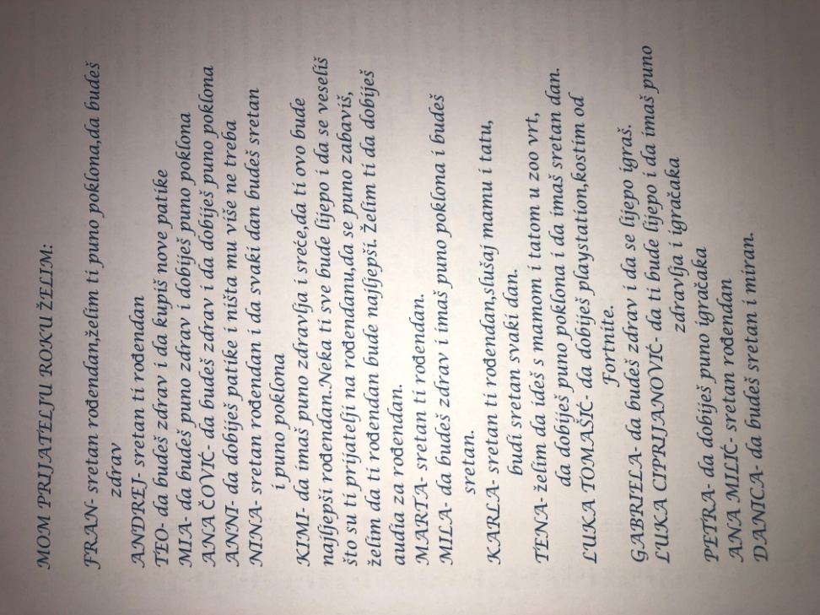
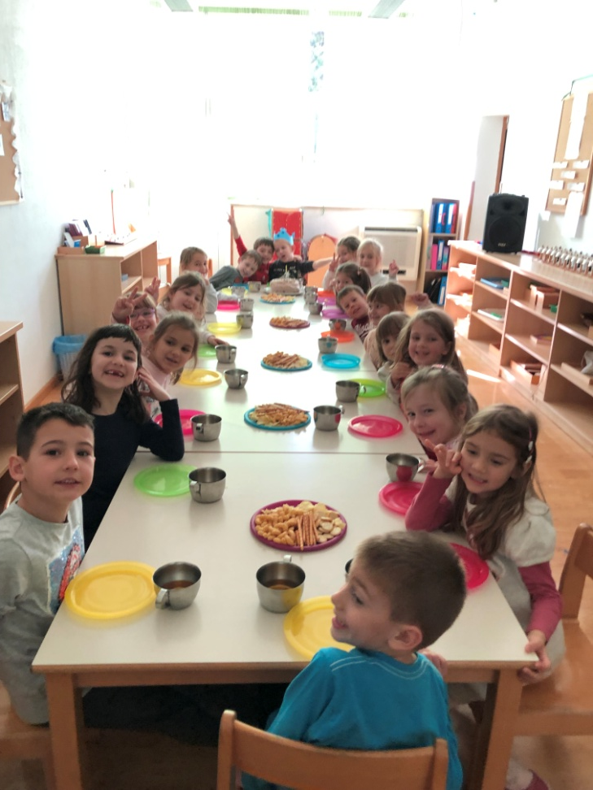
Nakon obreda PROSLAVE rođendana slijede želje za slavljenika i zabava

Slide 9
I uslijedila su pitanja.......
Tijekom proslave rođendana djeca stvaraju predodžbu odnosa Zemlje i Sunca, te se u njima budi interes za “Svemir”.
Kruži li Sunce oko Zemlje?
Što sve ima u Svemiru?
Kako ćemo vidjeti planete?
Kako se dogodio veliki prasak?
Ima li na drugim planetima ljudi?.......
Što je bio dovoljan znak da krenemo u “PROJEKT SVEMIR”

Slide 10
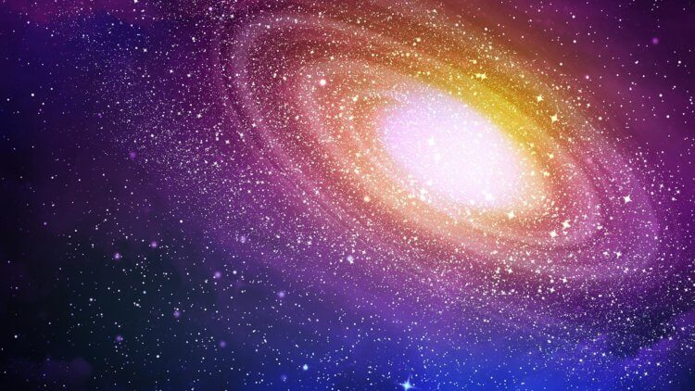
EKSPERIMENTI STVARANJA SVEMIRA
Neposredni cilj projekta je usvajanje pojmova o sunčevom sustavu kao grupi planeta koji kruže oko Sunca. Posredni cilj je zadovoljiti dječji interes za svemir, osobito za planete, rakete, meteore, zvijezde te im putem raznih materijala omogućiti da steknu određena znanja i predodžbe o njima.
Projektne aktivnosti samo provodili kroz vježbe iz praktičnog života, vježbe za razvoj osjetilnih sposobnosti, vježbe iz područja matematike, vježbe za razvoj govora,čitanja i pisanja te kozmički odgoj.

Slide 11
“Ništa nije u čovjekovom umu, što nije ušlo kroz njegova osjetila”
Maria Montessori

Slide 12
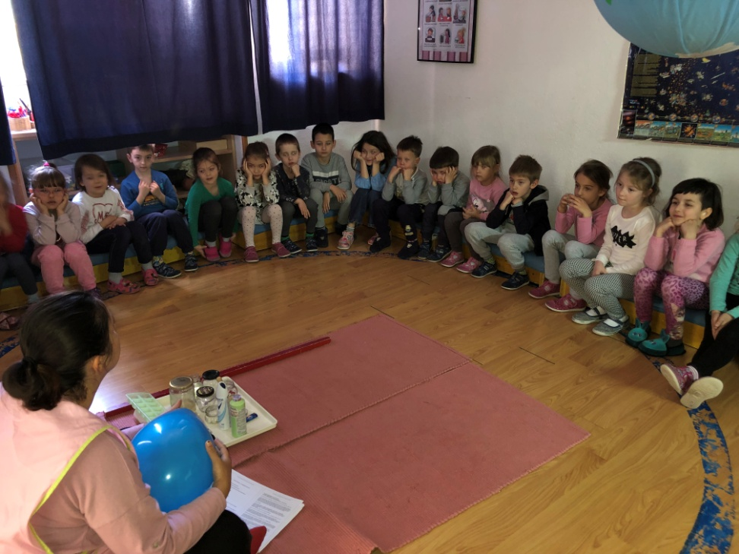
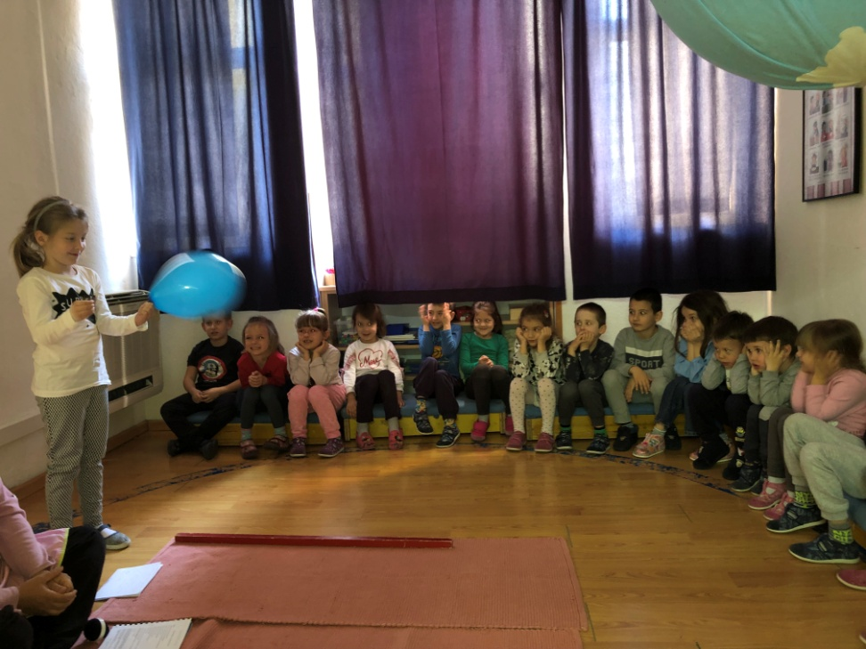
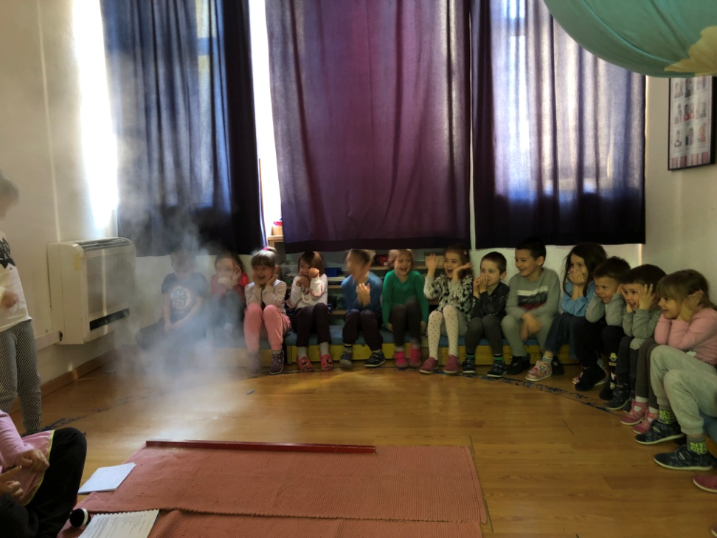
EKSPERIMENT “VELIKI PRASAK”
Eksperiment “Veliki prasak” (balon, puder i igla) predstavlja prostor bez početka i kraja. Na ovaj način djeci prikazujemo da je iz “ničega” nastalo “nešto”

Slide 13
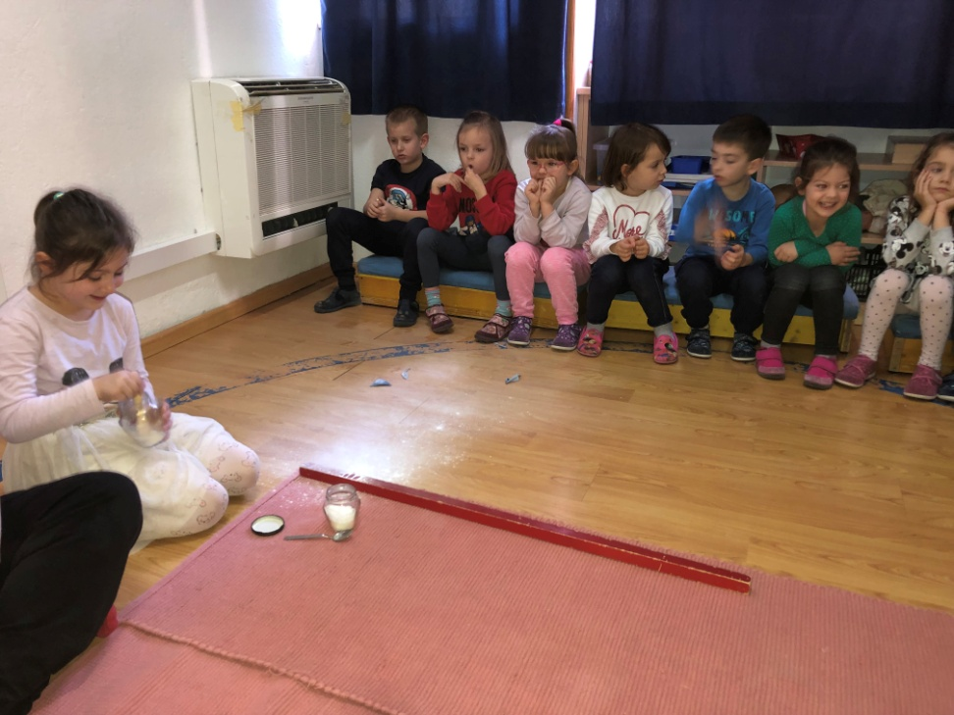
EKSPERIMENT “TIJEK VREMENA”
Eksperiment “Tijek vremena” –pomoću usitnjavanja šećera i trljanjem šećera kroz prste, zorno smo djeci prikazali kako je vrijeme počelo teći i činjenicu da vrijeme prolazi. Provodeći eksperiment djeci se približava činjenica o tome koliko je( bilijuna) godina prošlo od stvaranja čestica da bi se stvorila materija, odnosno planeta.

Slide 14
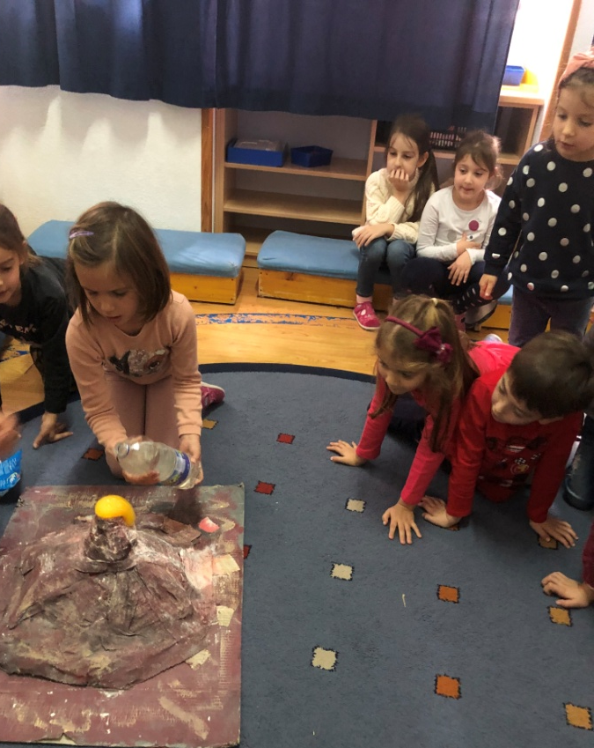
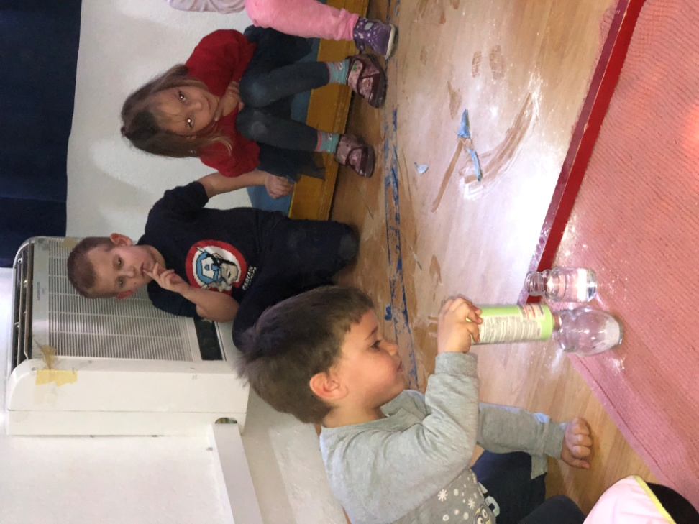
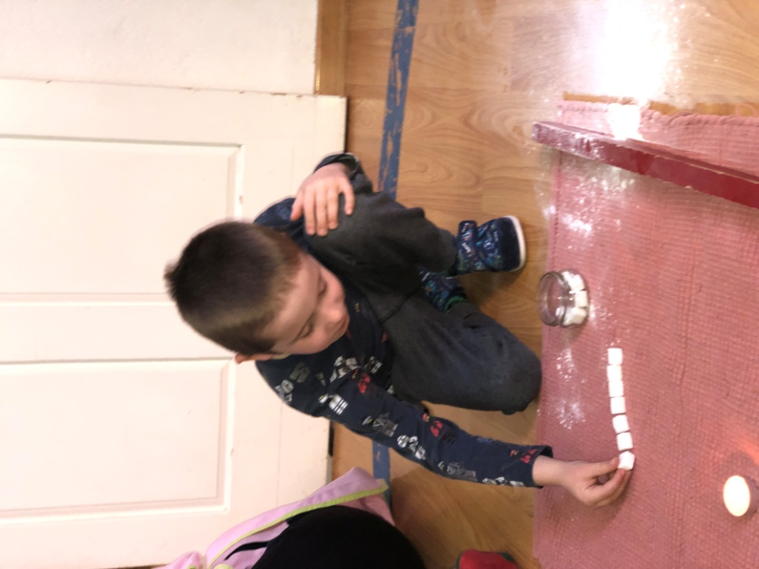
PRIKAZ “NASTAJANJE ZVIJEZDA,SUNCA I PLANETA”
Koliko ima planeta u našem Sunčevom sustavu – pomoću kockica šećera djeci smo matematički prikazali koliko je planeta u Sunčevom sustavu
Sunce – trljanjem šećera između dlanova, djeci smo pokušali senzorno dočarati toplinu a paljenjem svijeće svijetlost i toplinu Sunca.
Planet – miješanjem vode i pudera, približili smo djeci razliku između planeta i zvijezda (misleći pri tom na sastav čestica)

Slide 15
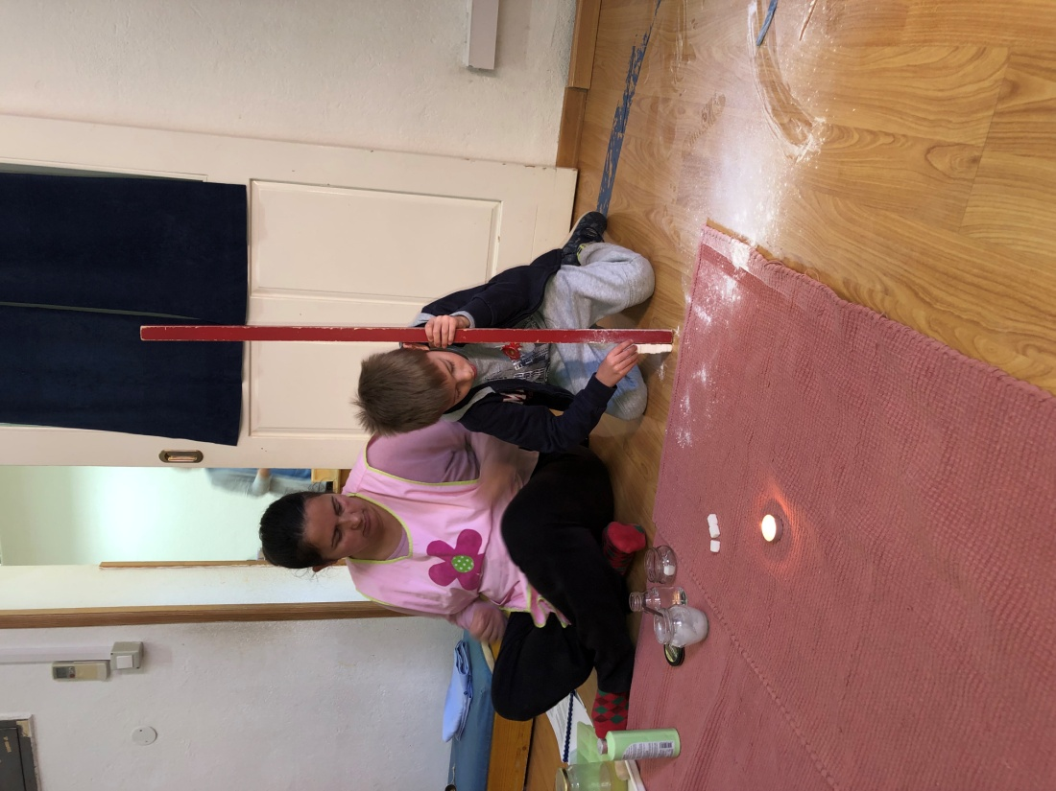
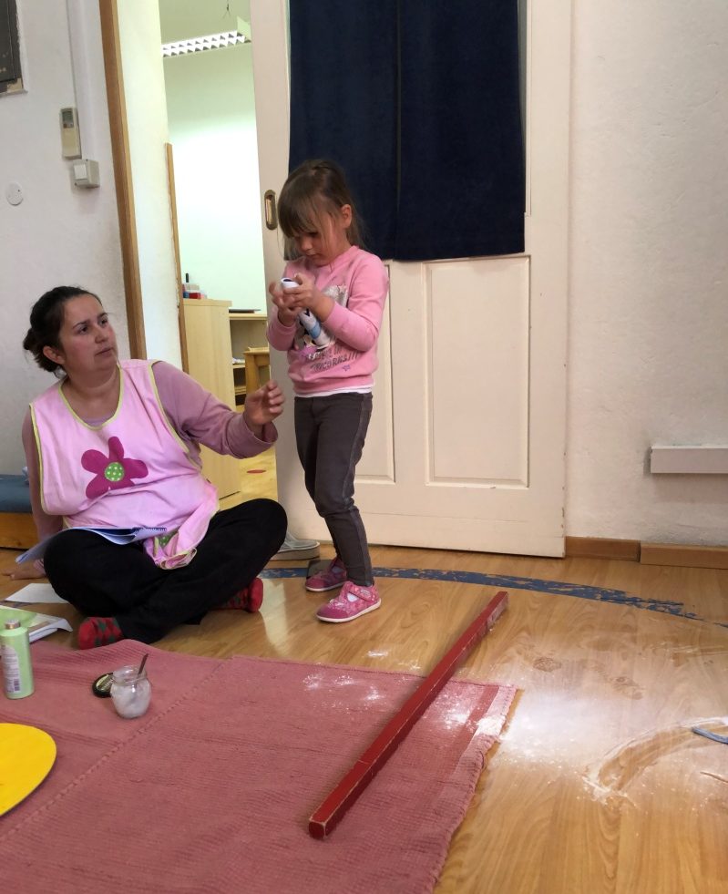
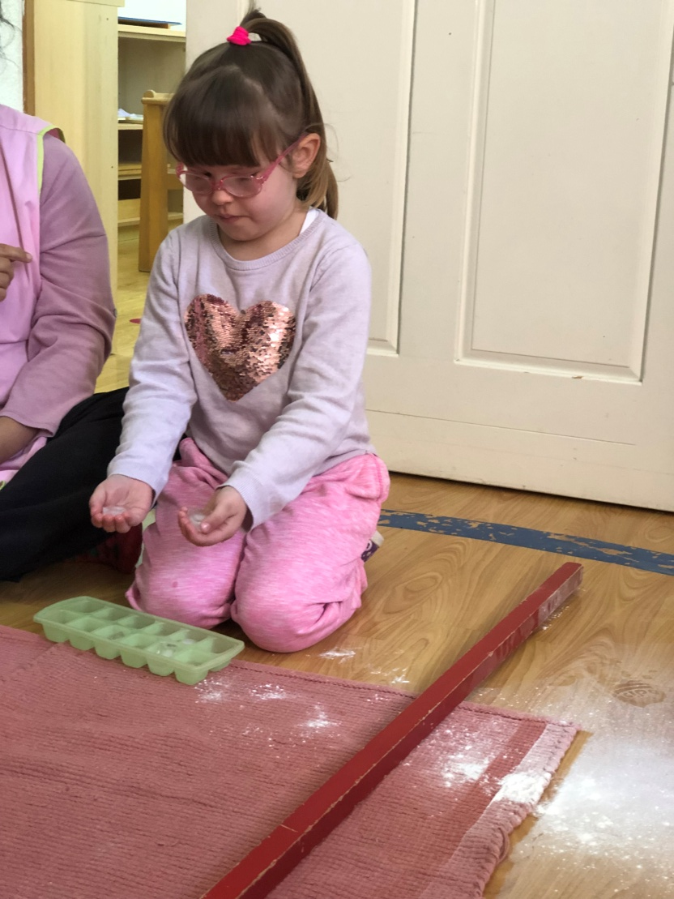
Uz pomoć kockica leda prikazali smo početak nastanak Zemlje
Pomoću crvenih gredica i kocke šećera smo prikazali odnos veličine Sunčevog sustava i Svemira
Sprej nam je predstavljao plin (atmosferu)

Slide 16
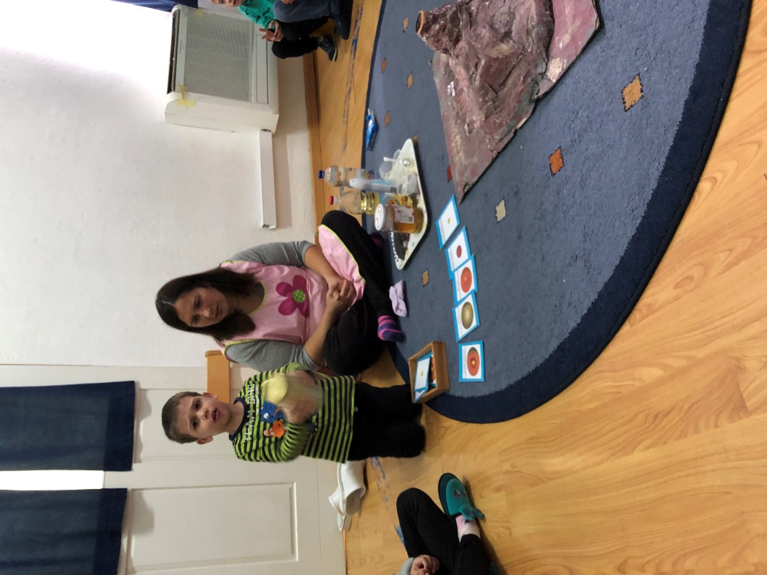
EKSPERIMENT “slojevi planete zemlje“ i “VULKAN”
“Slojevi planete Zemlje” (med, voda, ulje)
Meda -krutinu, koja predstavlja tlo
Voda – tekućina
Ulje – zrak (plinove)
Pomoću ovog eksperimenta prikazali smo po čemu se planet Zemlja razlikuje od drugih planeta i zašto je na njemu moguć život.

Slide 17
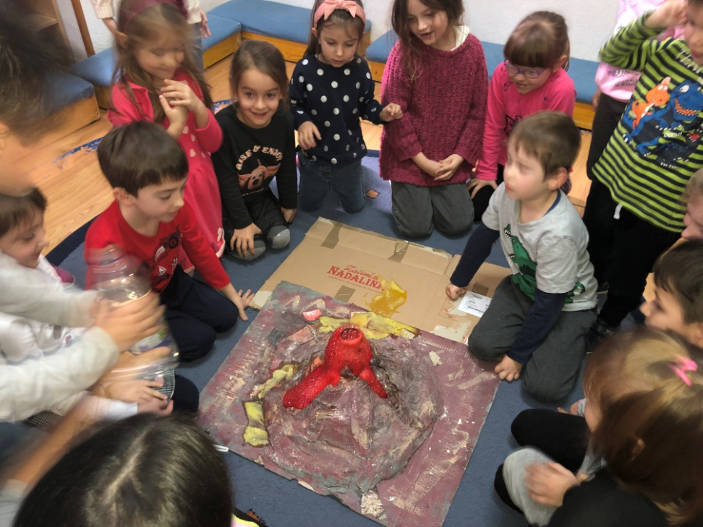
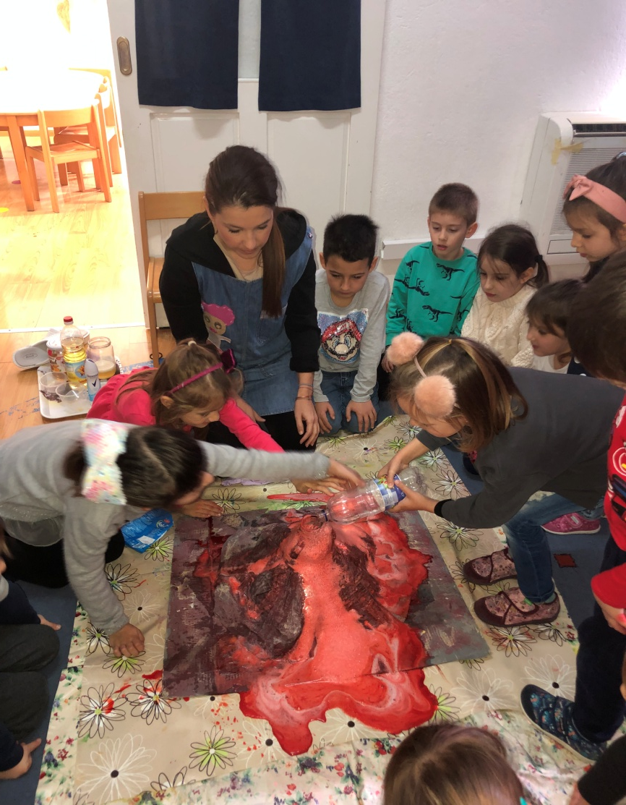
“Erupcija vulkana”
(ocat, soda, birkabona,tekućina za posuđe, boja za domaćinstvo)
Željeli smo im prikazati kako je nastao reljef planeta Zemlje (planine, doline, nizine, brežuljci, rijeke .......)

Slide 18
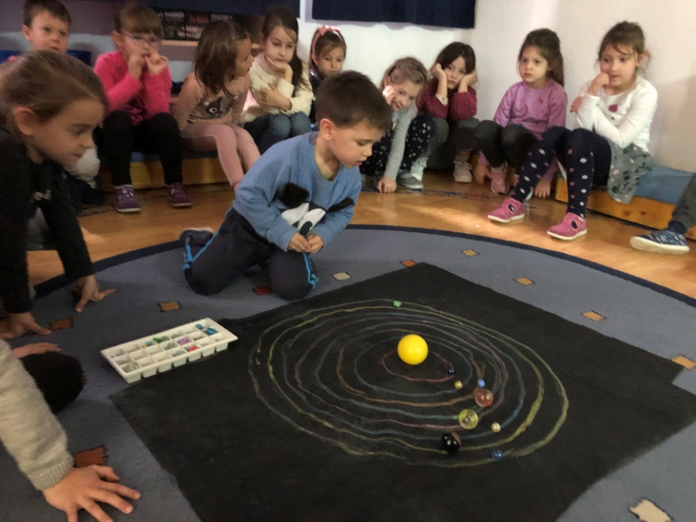
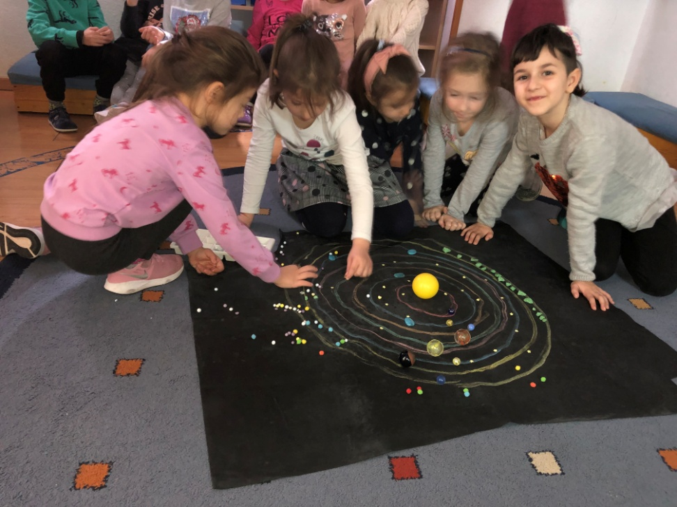
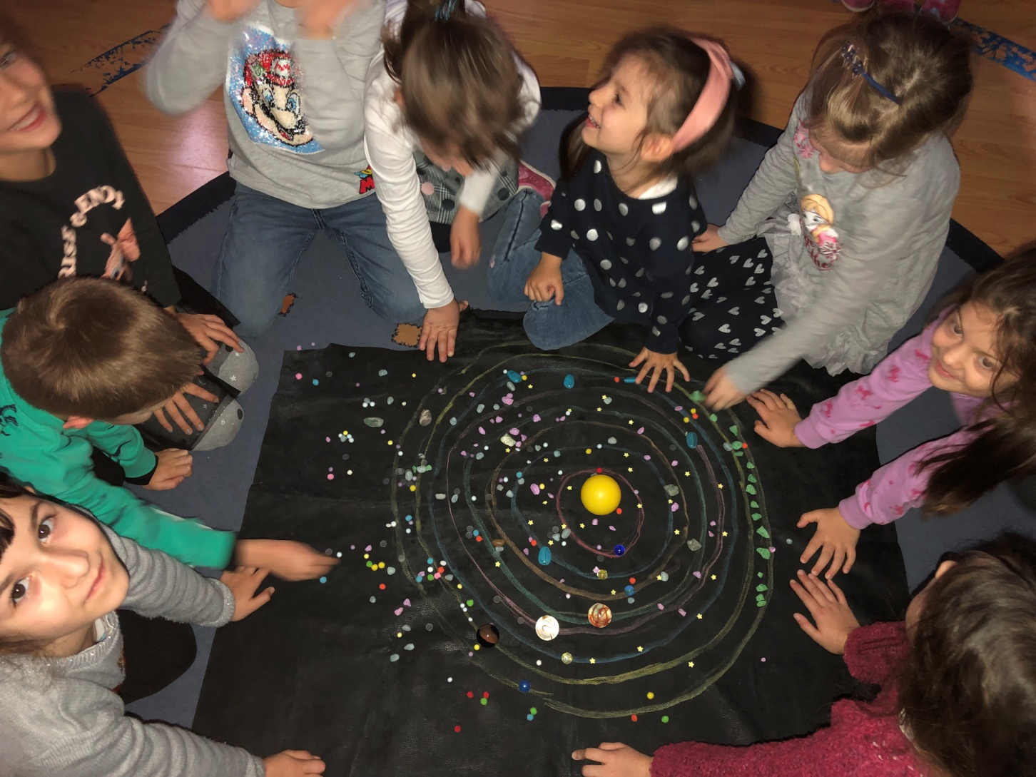
Sunčev sustav
“Vježba tišine”
Potiče relaksaciju, unutarnju ravnotežu, snalaženje u prostoru, usmjeravanje pažnje, razvoj pincetnog hvata i taktilnu osjetilnost.

Slide 19
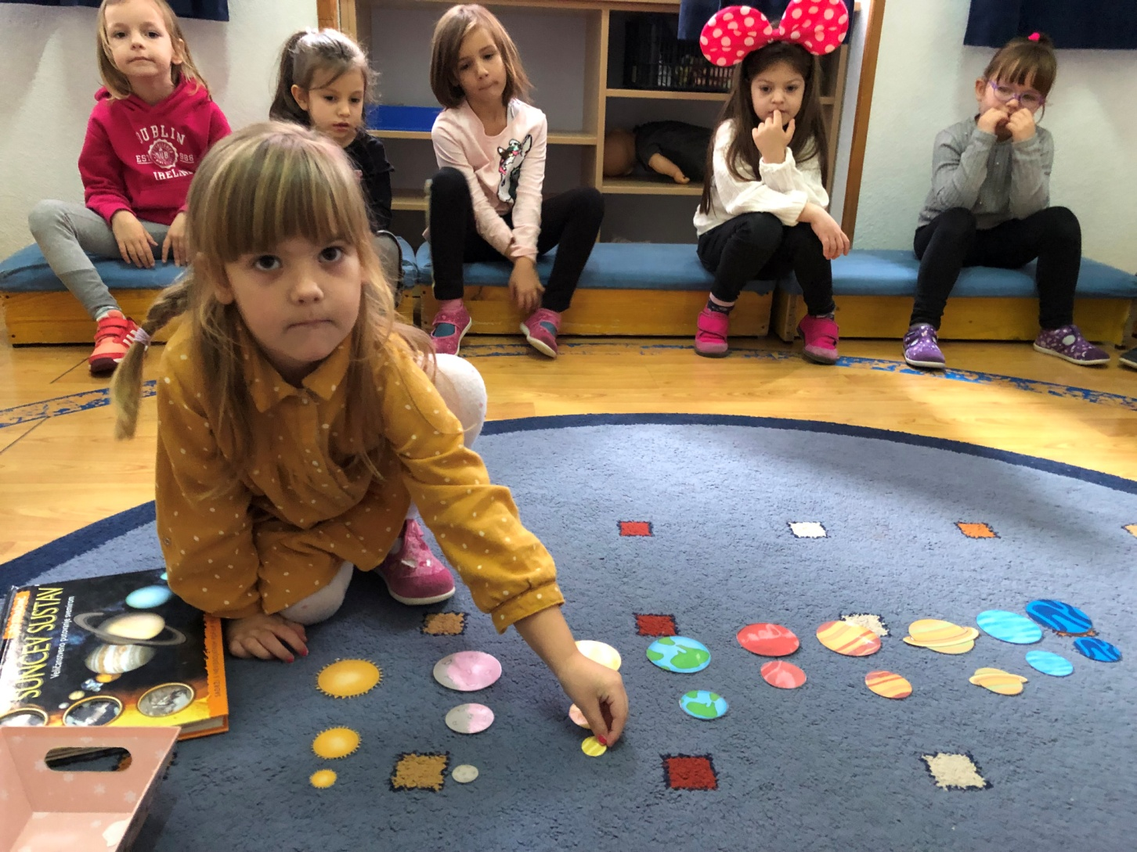
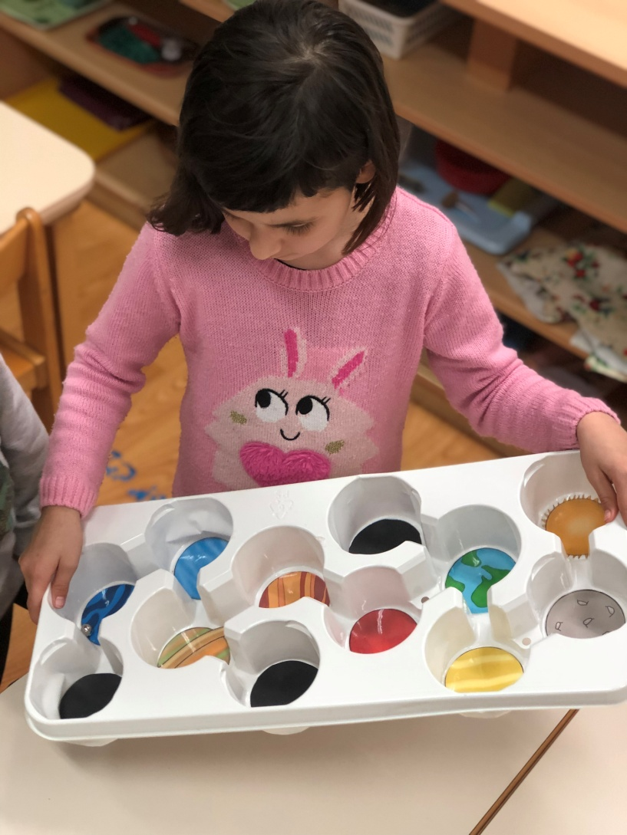
“Sunčev sustav”
Sortiranje po veličini.
“Labirint” poticanje razvoja koordinacije i kontrole pokreta, usklađenost pokreta,snalaženje u prostoru i usmjeravanje pažnje.

Slide 20
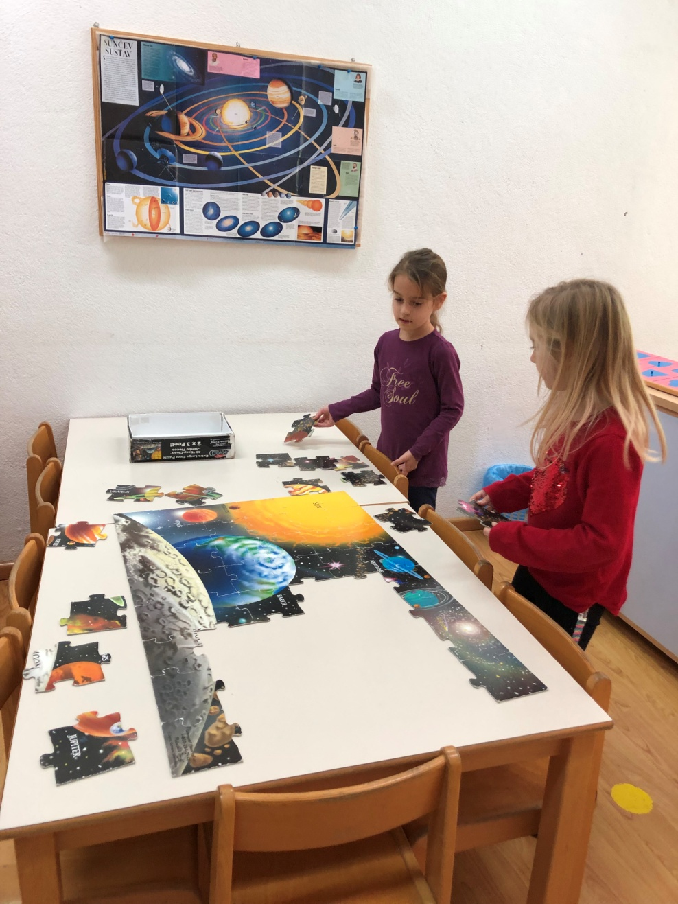
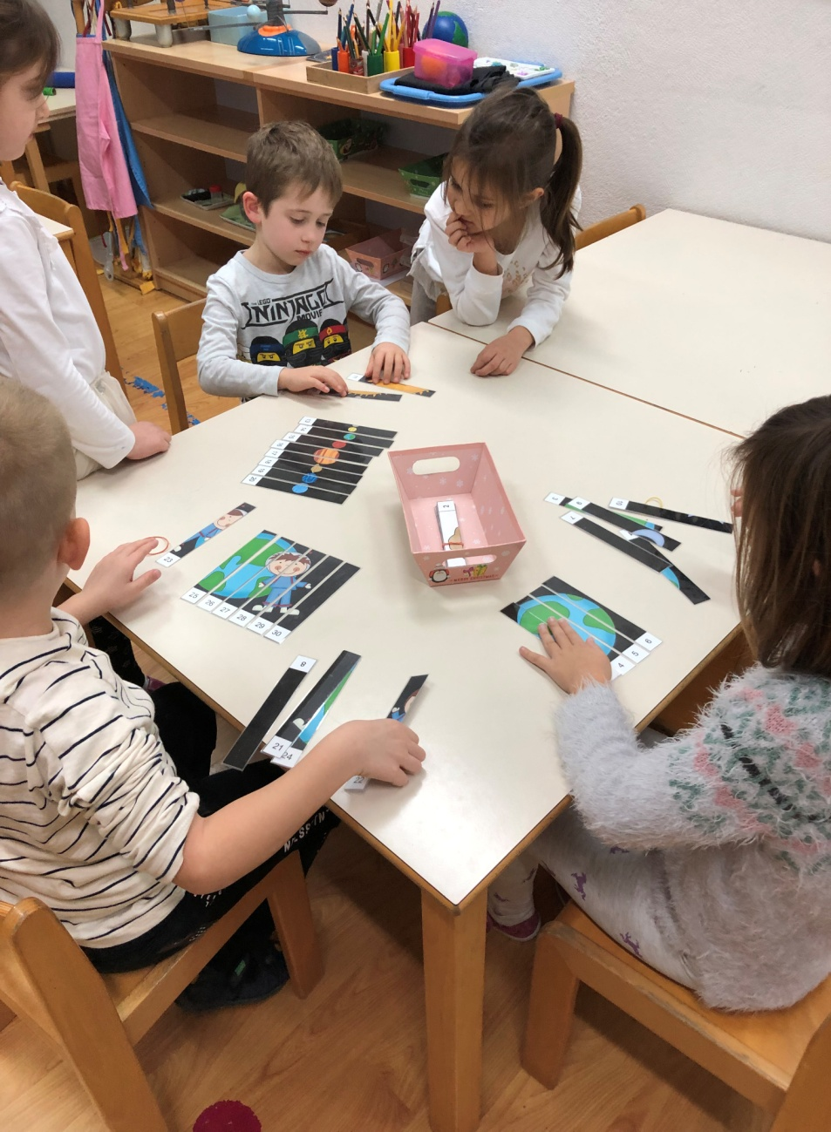
“Slagalica Svemir”
Usvajanje brojevnog slijeda, usvajanje matematičkog jezika,snalaženje u prostoru,poticanje usmjeravanja pažnje i koncetracije.

Slide 21
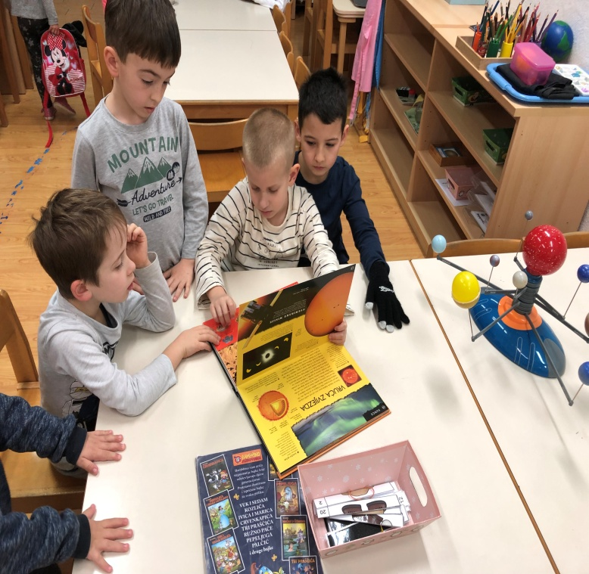
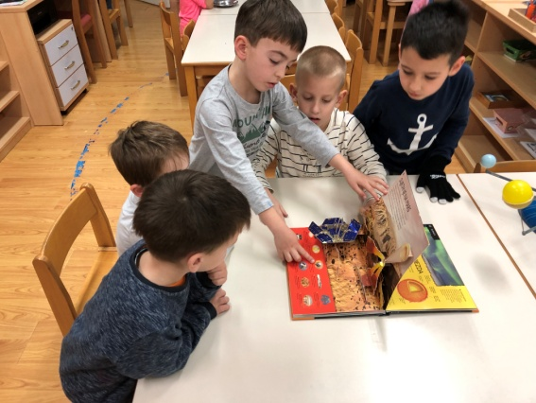
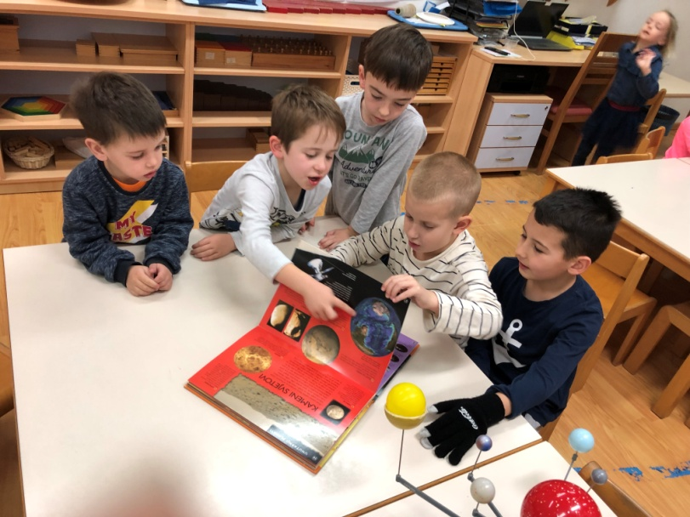

Slide 22
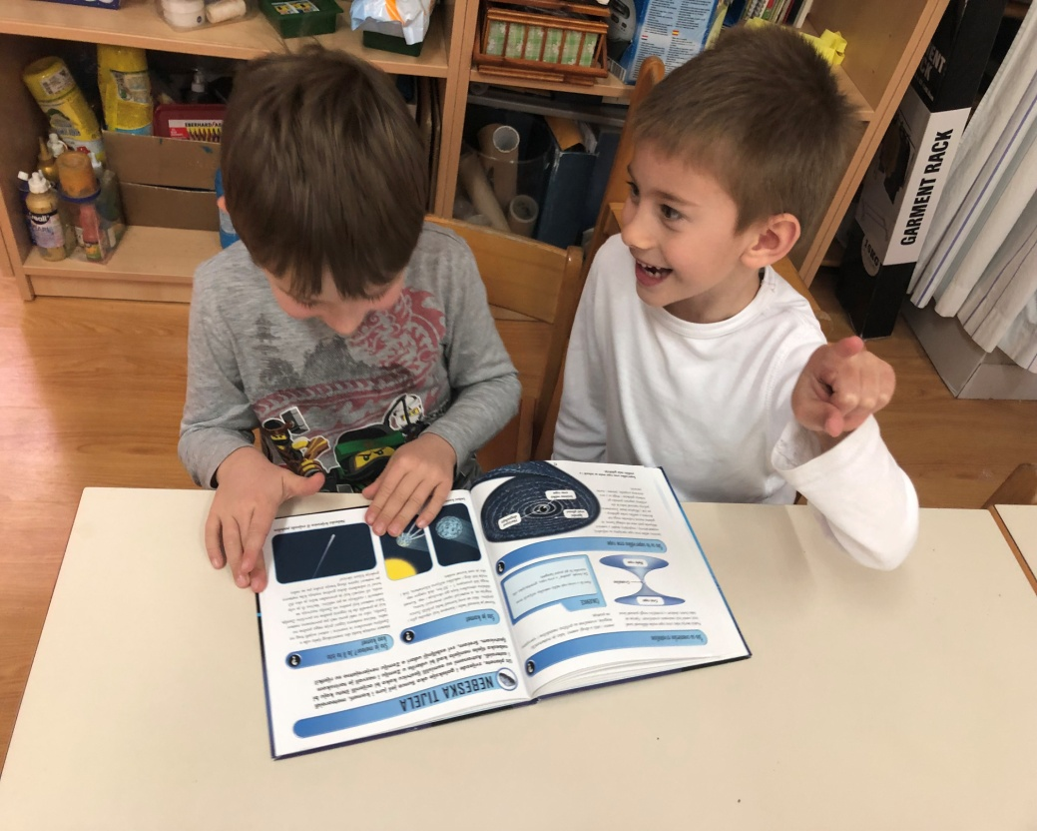
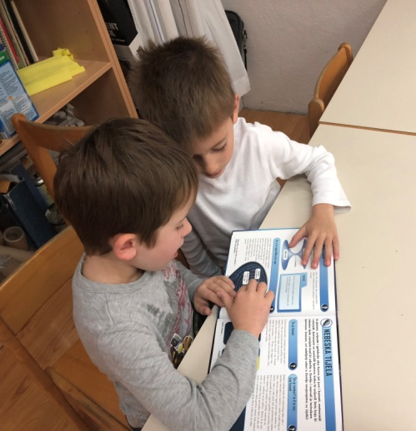

Slide 23
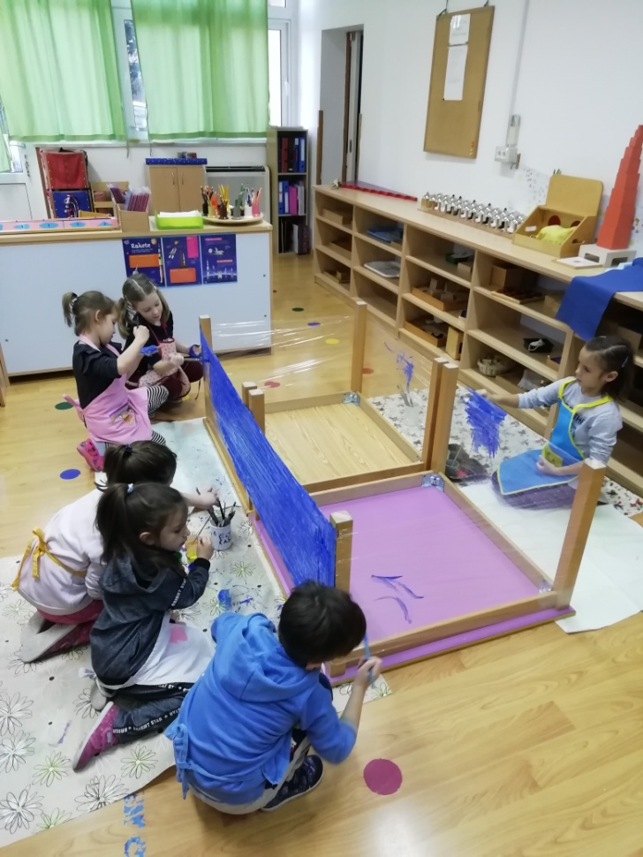
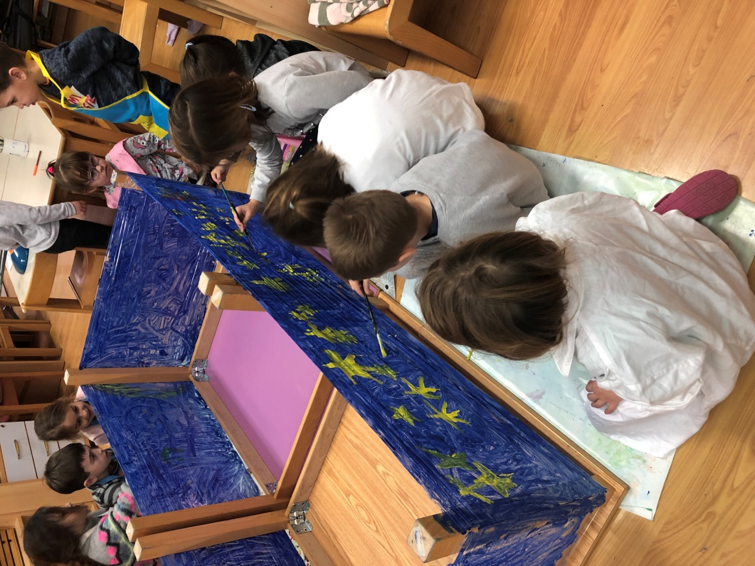
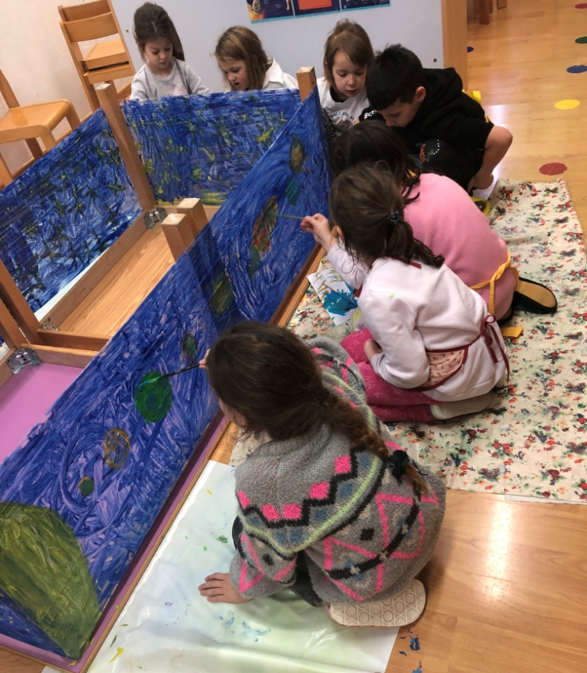
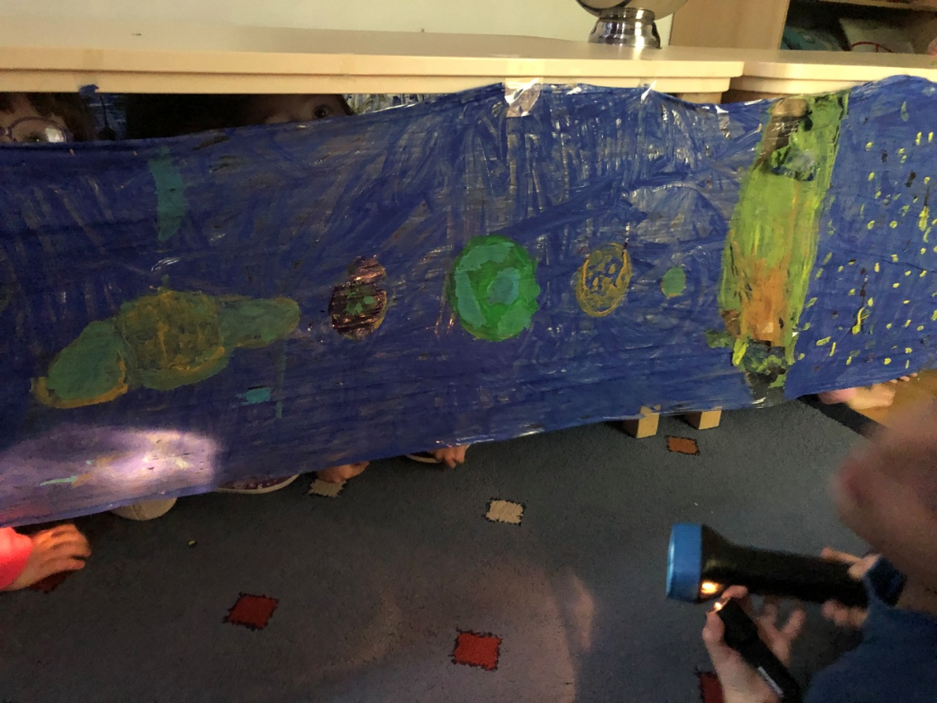

Slide 24
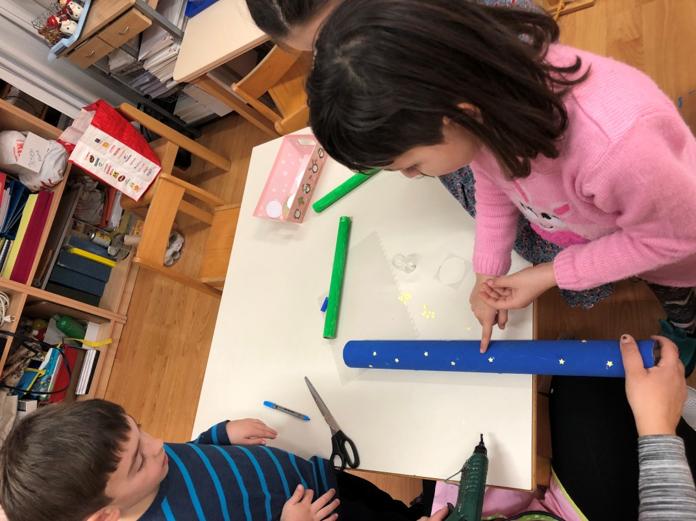
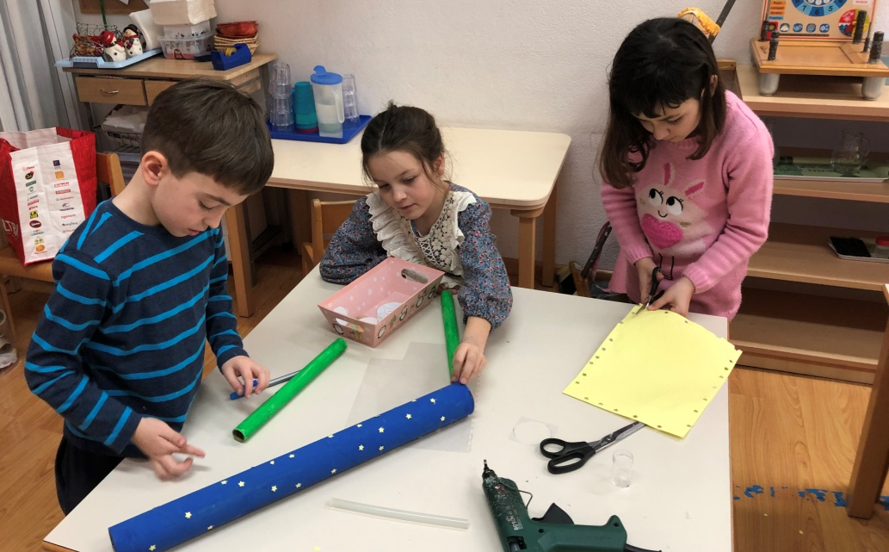
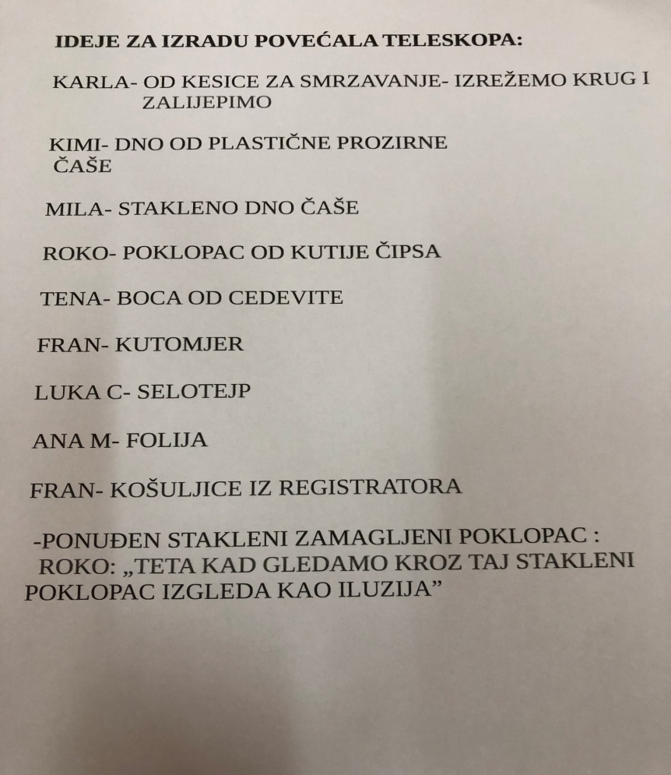
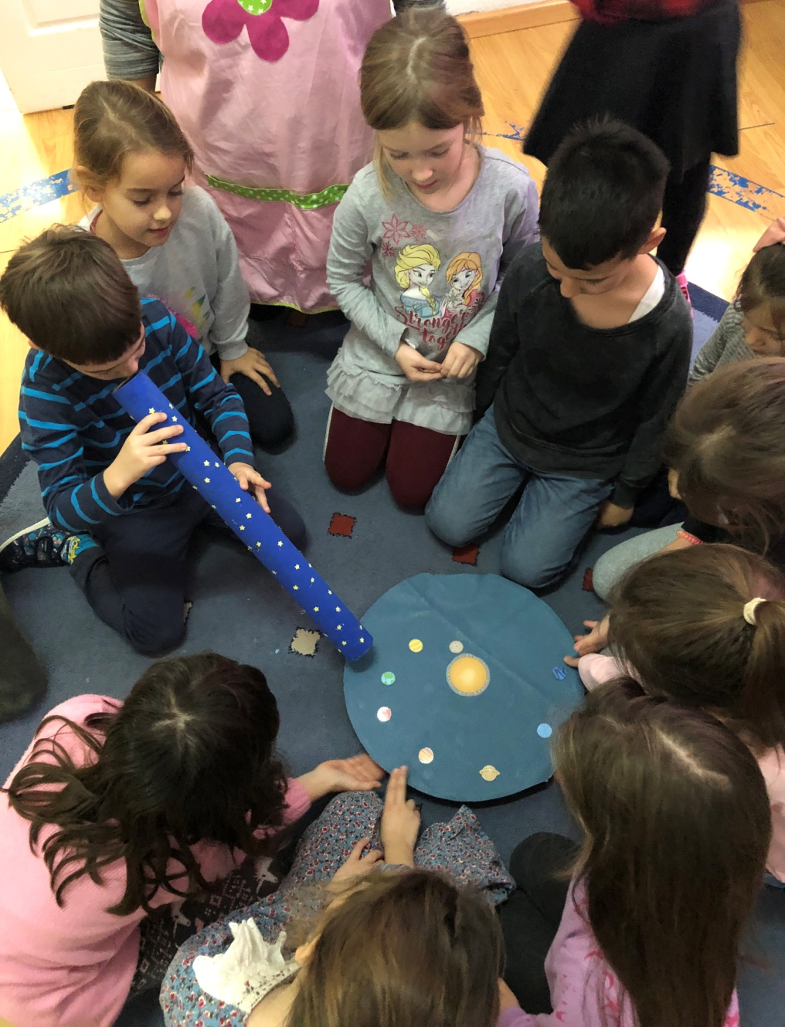

Slide 25
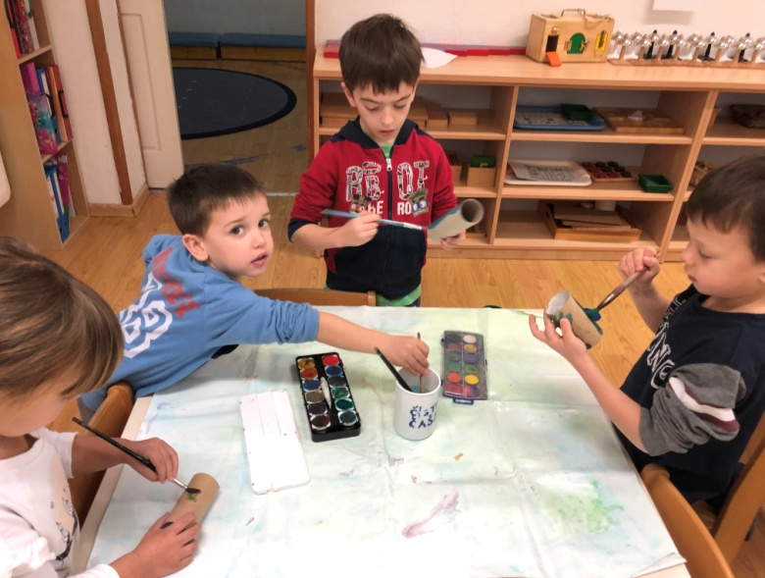
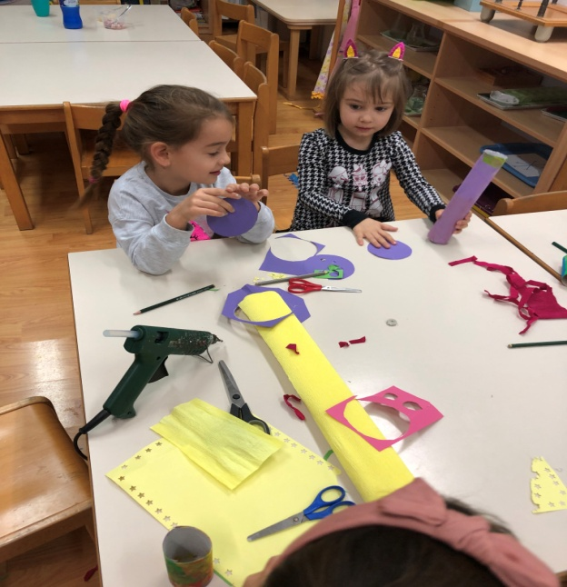
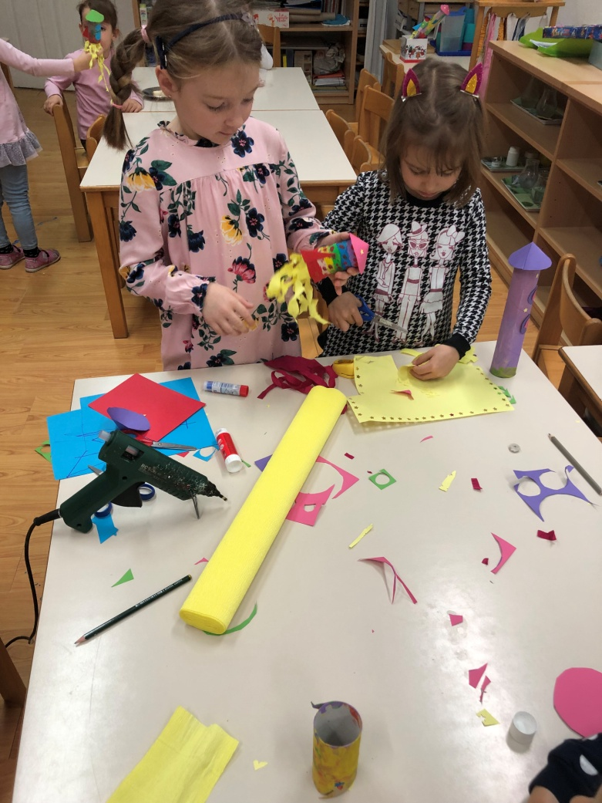

Slide 26
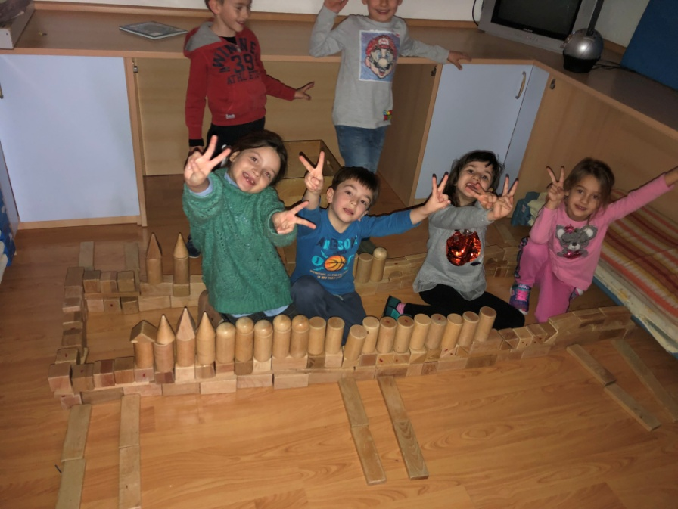
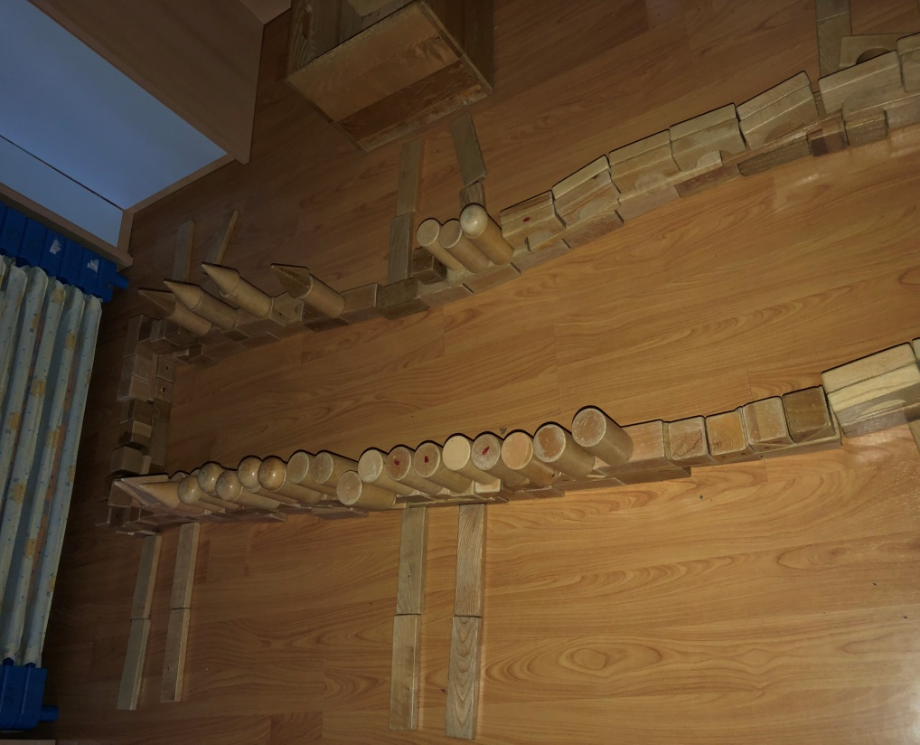

Slide 27
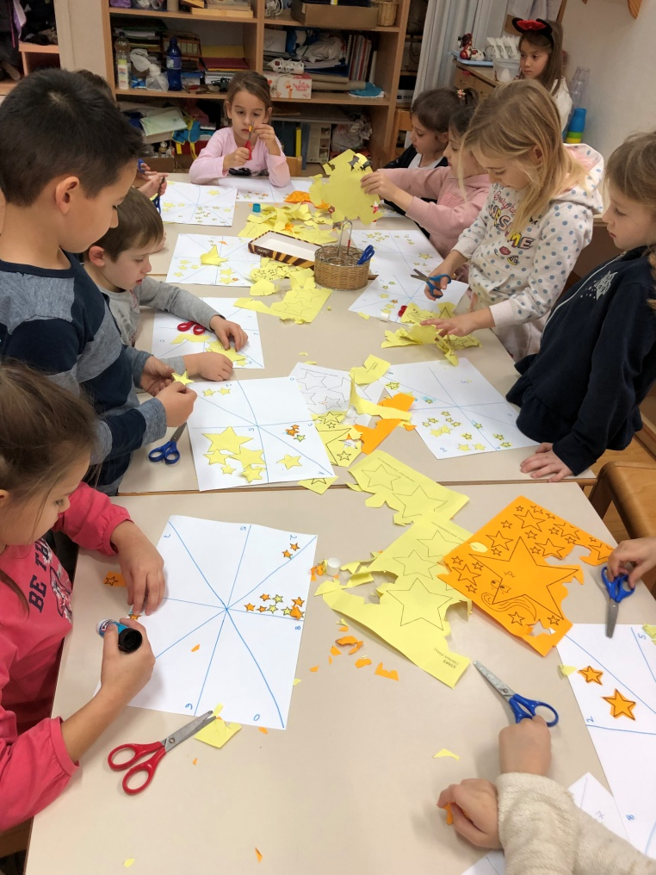
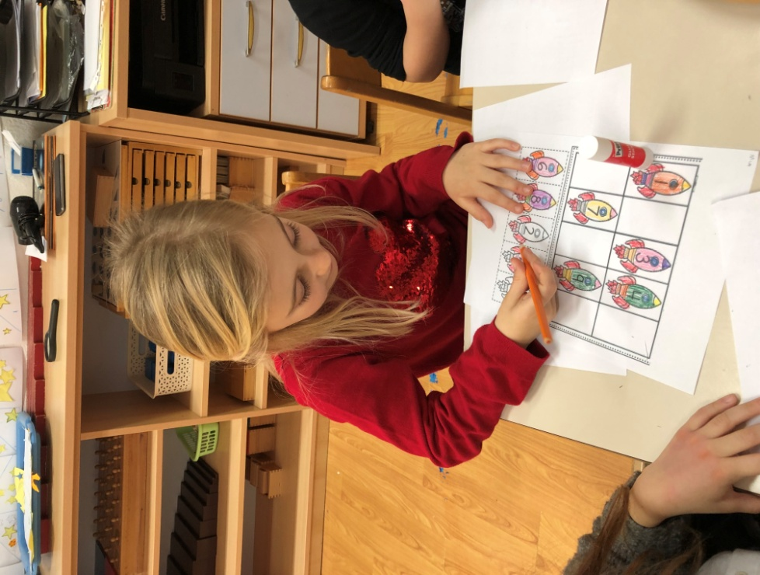
Povezivanje brojke i količine.

Slide 28




PRIPREME ZA MAŠKARE
Poticanje kreativnosti i razvoja fina motorike (bojanje, rezanje, ljepljenje), prostorna orijentacija.

Slide 29



Slide 30




Slide 31


PLANET ZEMLJA
Pomoću kartica za imenovanje i modela planeta Zemlja, djeci smo pokazali da imamo unutarnju jezgru, vanjsku jezgru, omotač i zemljinu koru.

Slide 32



“Globus 1”
Pomoću globusa 1- djeca usvajaju oblik planeta Zemlje i njena dva temeljna dijela

Slide 33



OBLICI TLA I VODE
“Modeli oblika tla i vode”
uočavanje različitih reljefa tla u prirodi.

Slide 34



KONTINENTI
“Globus 2” -“Slagalica kontinenti” razvijanje orjentacije na zemljovidu, proširivanje znanja o kontinentima.

Slide 35





Slide 36

PROJEKT JE PREKINUT POJAVOM VIRUSA SARS COVID-19

Slide 37

I za kraj.....hvala na pažnji!

